Slide 1

«Пластилинография-как средство развития мелкой моторики детей»
МДОУ «Детский сад № 20 «Умка»
Воспитатель : Кострова С.Е.

Slide 2

«Пластилинография»
(«графия» - создавать, изображать,
«пластилин» - материал, при помощи которого осуществляется исполнение замысла).
Принцип данной нетрадиционной техники заключается в создании лепной картины с изображением выпуклых, полуобъёмных объектов на горизонтальной поверхности.

Slide 3
Основной материал — пластилин, а основным инструментом в пластилинографии является рука (вернее обе руки), следовательно, уровень умения зависит от владения собственными руками.

Slide 4
Занятия пластилинографией способствуют:
- развитию психических процессов;
- развитию воображения, творческих способностей;
- развитию восприятия, пространственной ориентации, сенсомоторной координации детей,
- развитию самостоятельности, произвольности поведения;
- реализации впечатлений, знаний, эмоционального состояния в творчестве.

Slide 5

Виды
пластилинографии:

Slide 6

Прямая пластилинография- изображение лепной картины на горизонтальной поверхности.

Slide 7

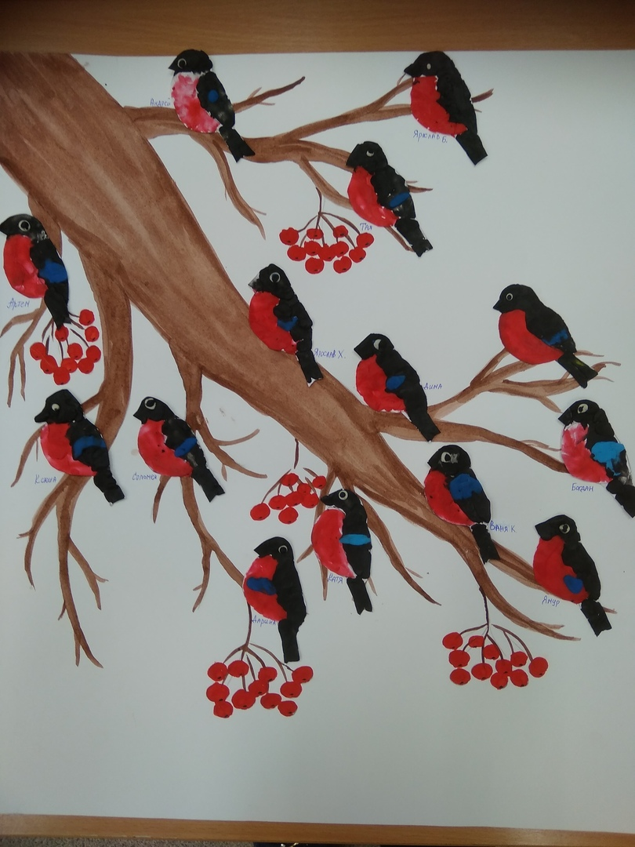

Slide 8

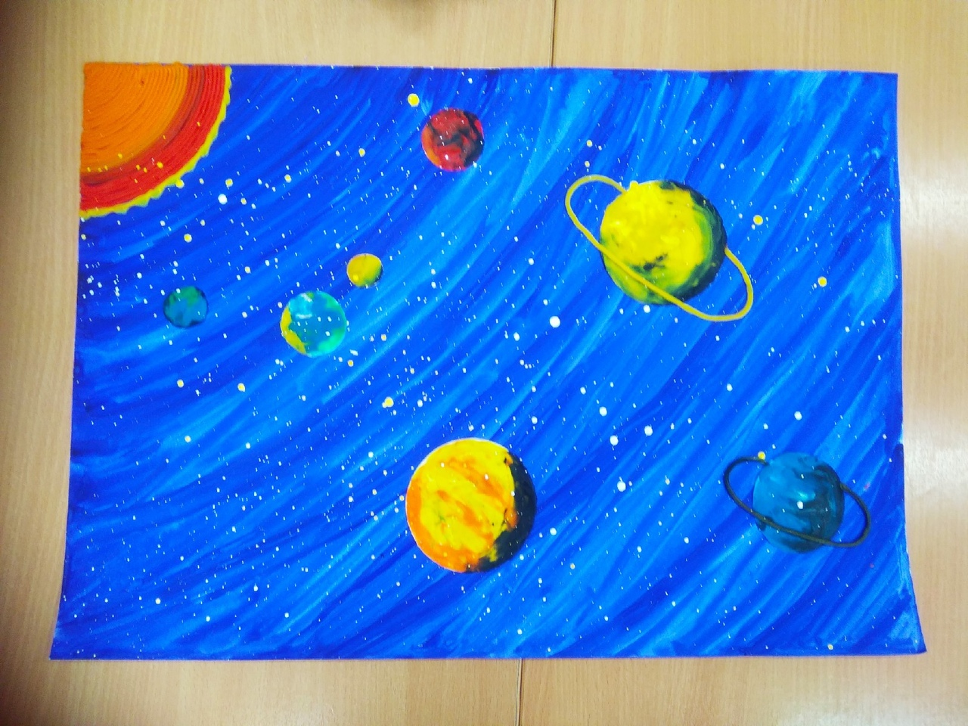

Slide 9
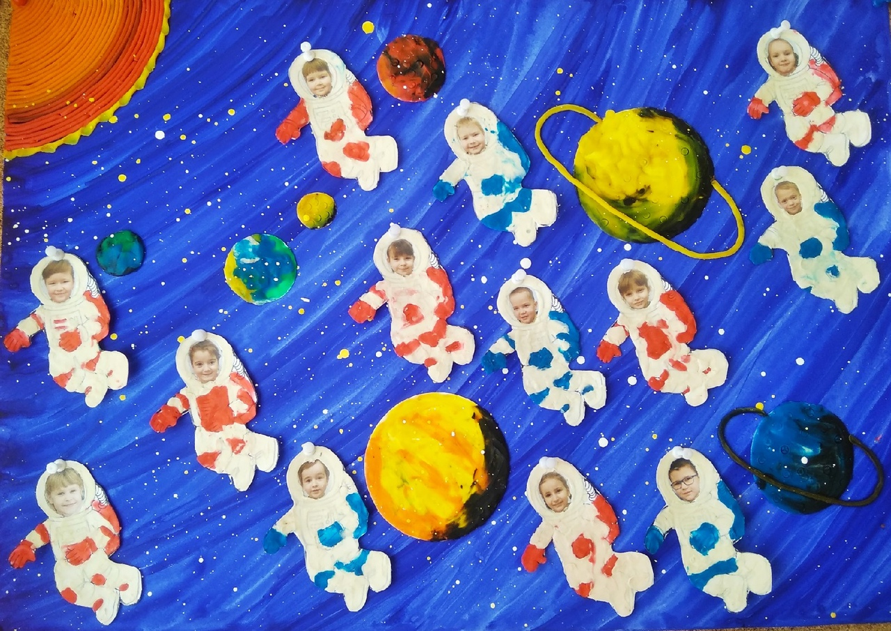

Slide 10

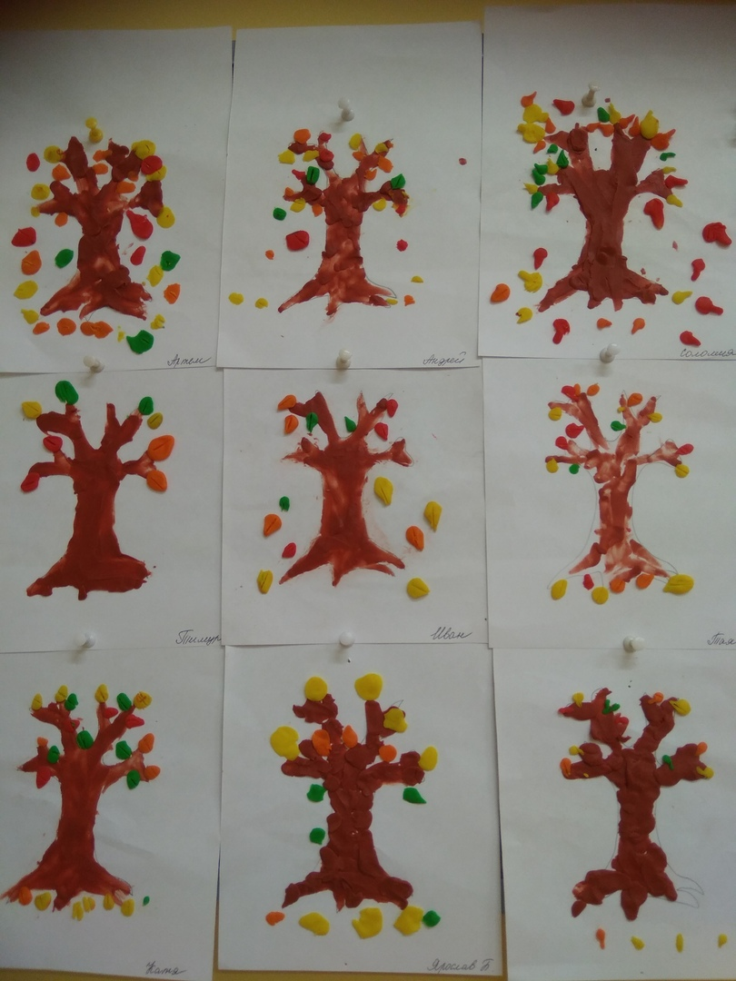

Slide 11
Контурная пластилинография - изображение объекта по контуру, с использованием «жгутиков».

Slide 12

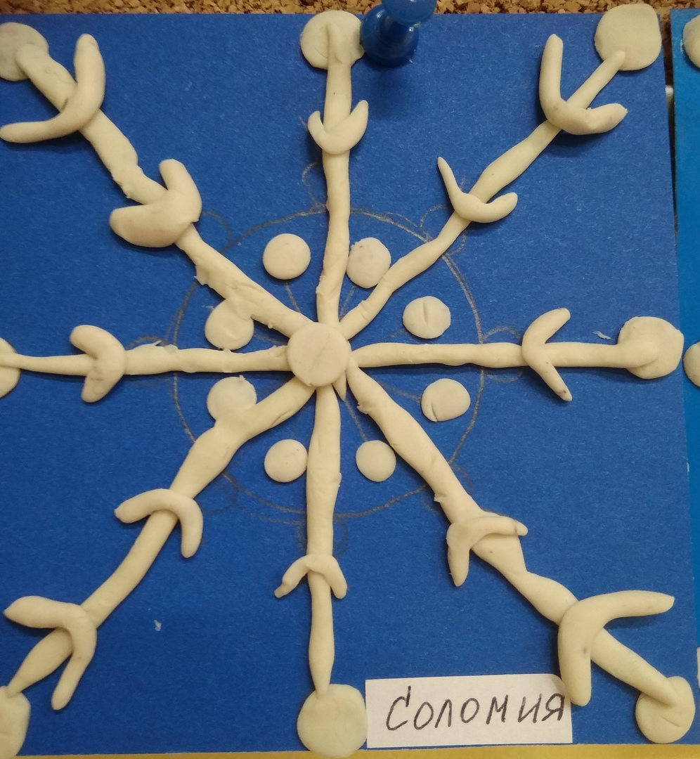
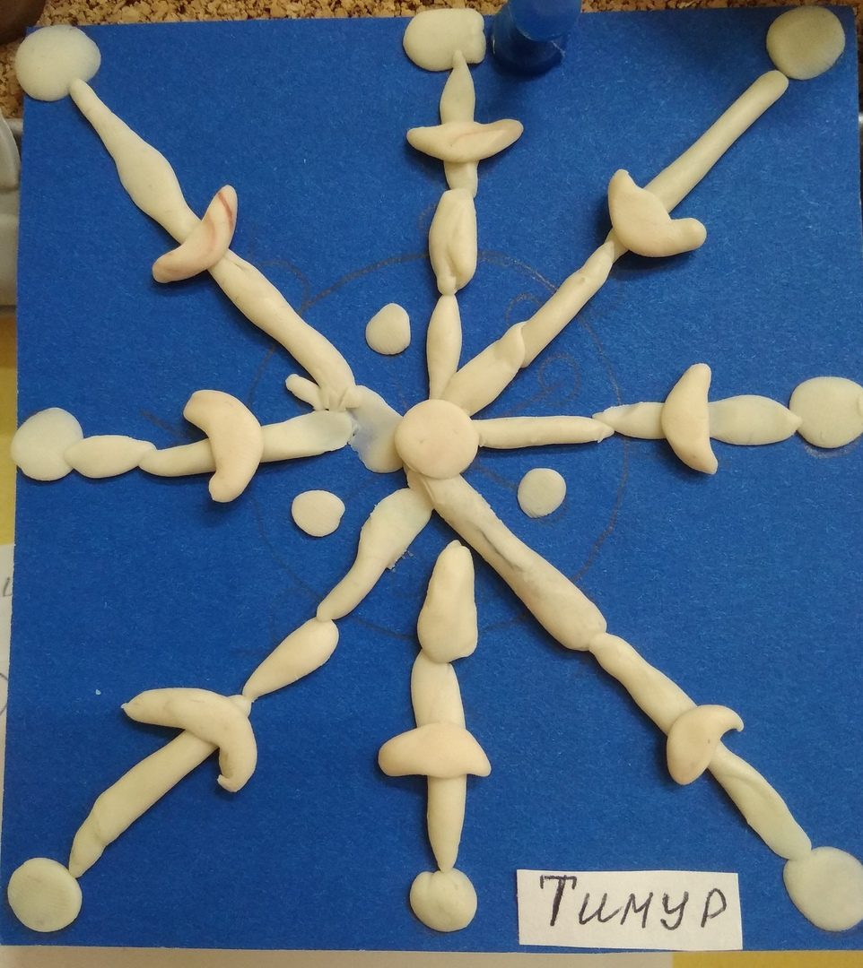

Slide 13
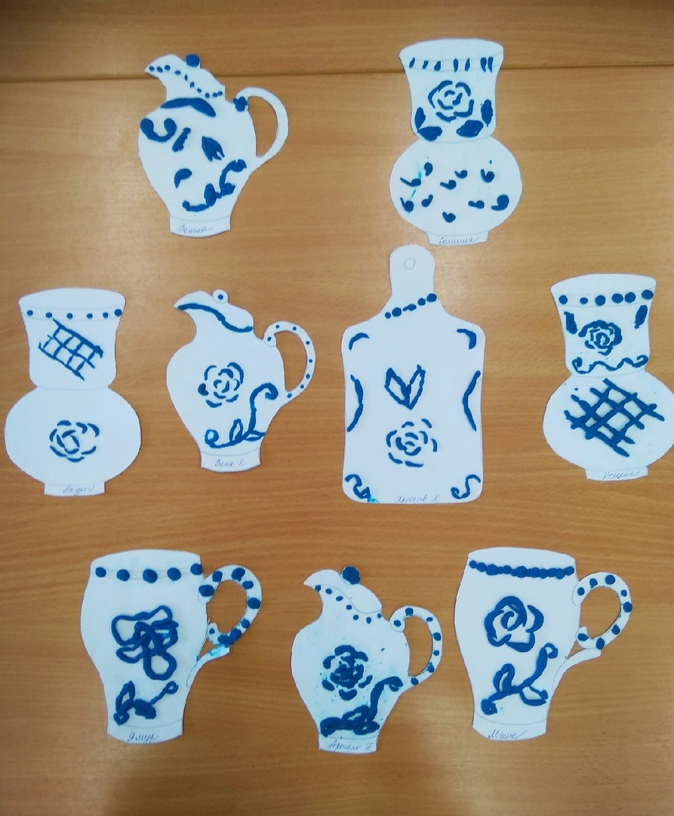

Slide 14
Мозаичная пластилинография - изображение лепной картины на горизонтальной поверхности с помощью шариков из пластилина или шарикового пластилина.

Slide 15
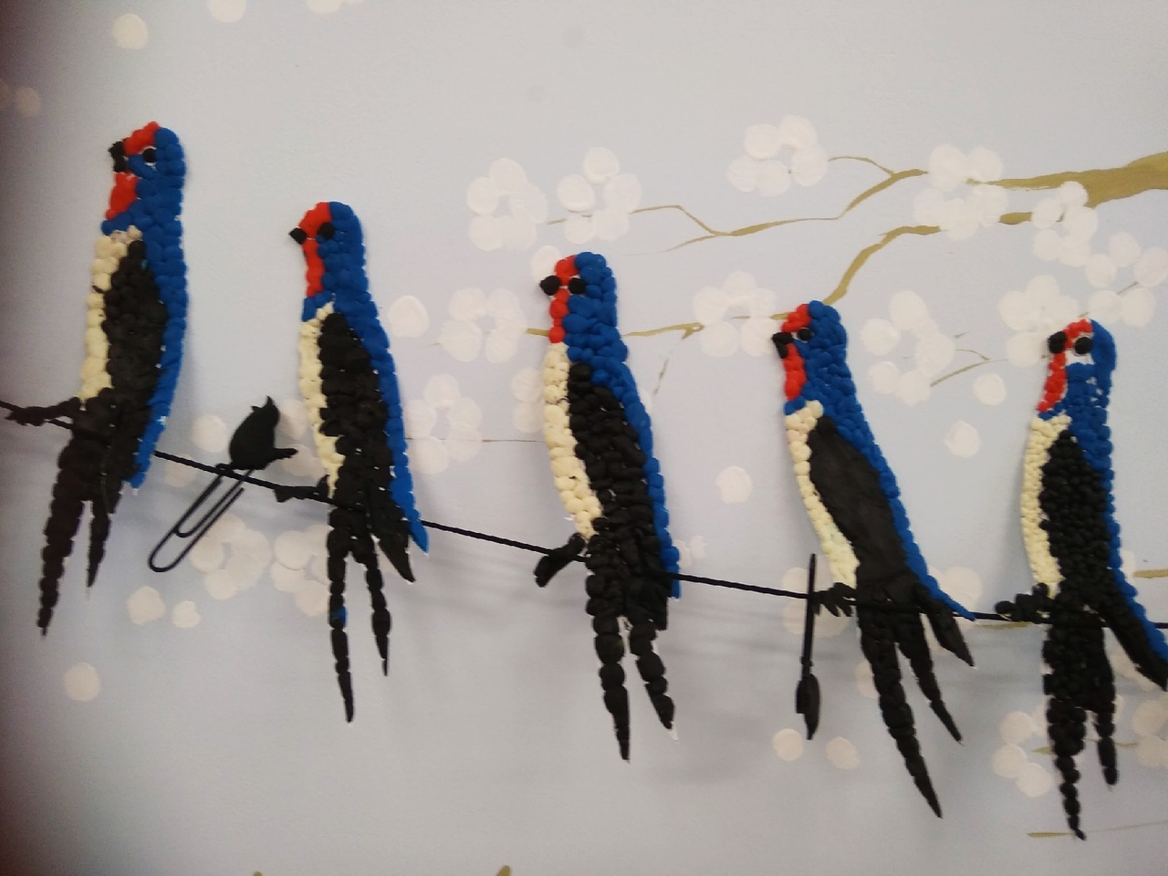

Slide 16
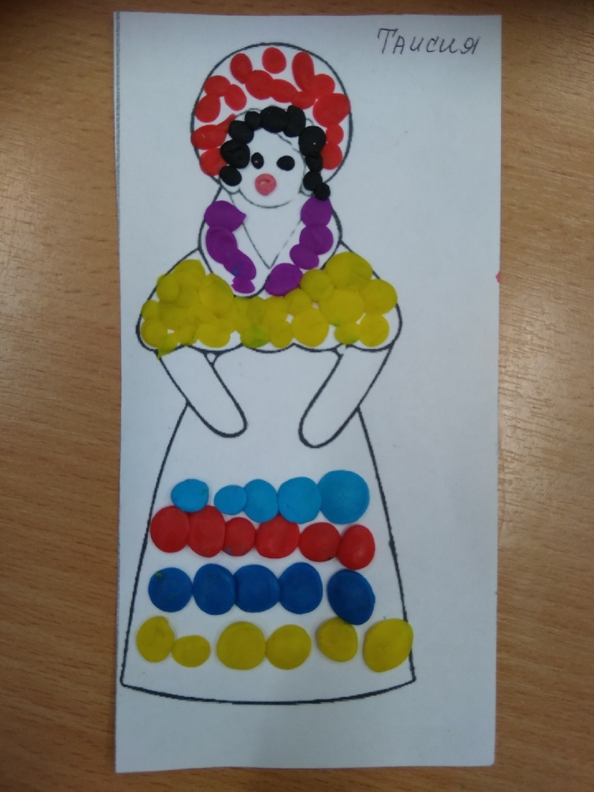
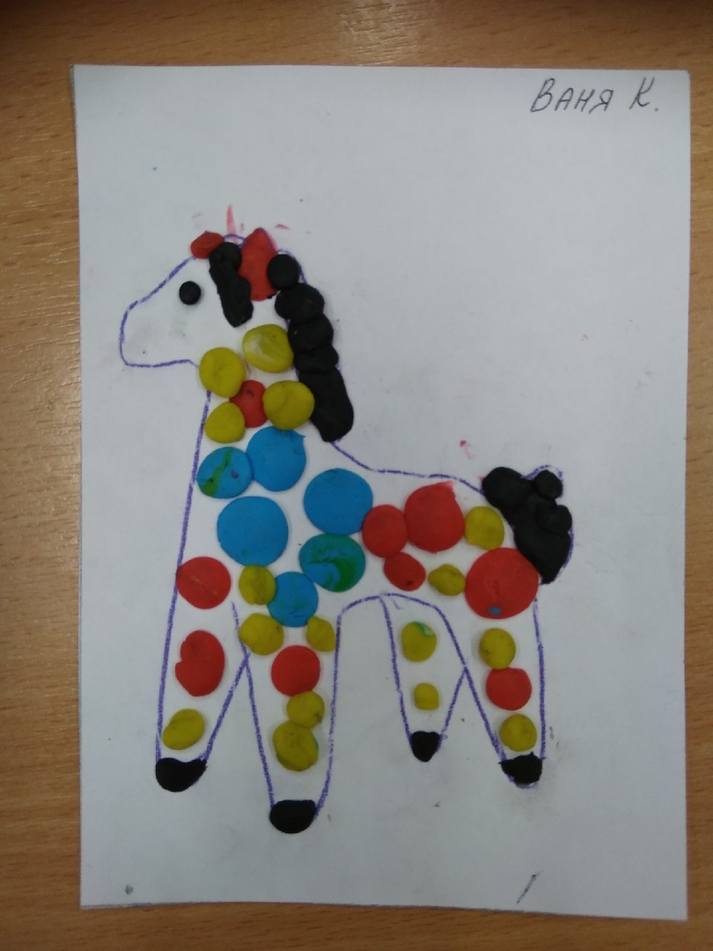

Slide 17
Многослойная пластилинография - объемные изображения для которых используются элементы разного цвета.

Slide 18
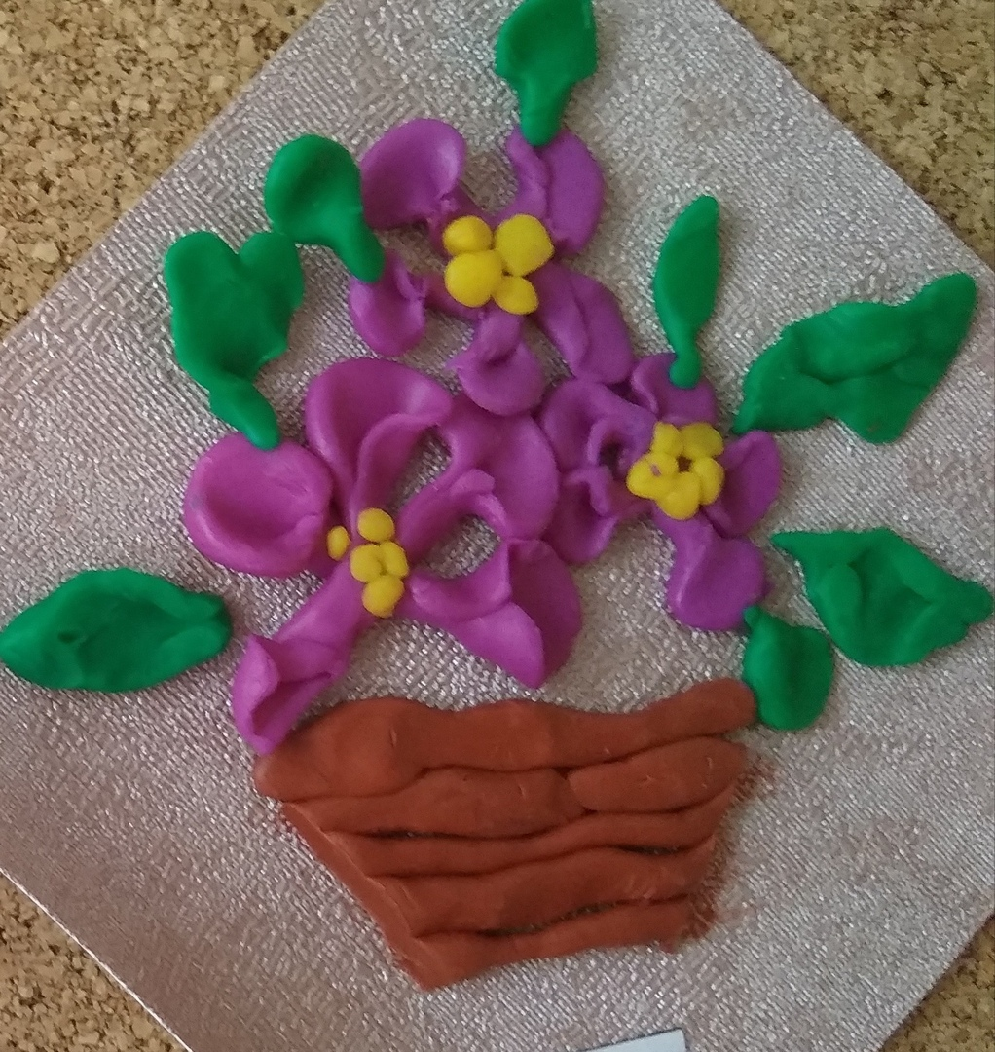
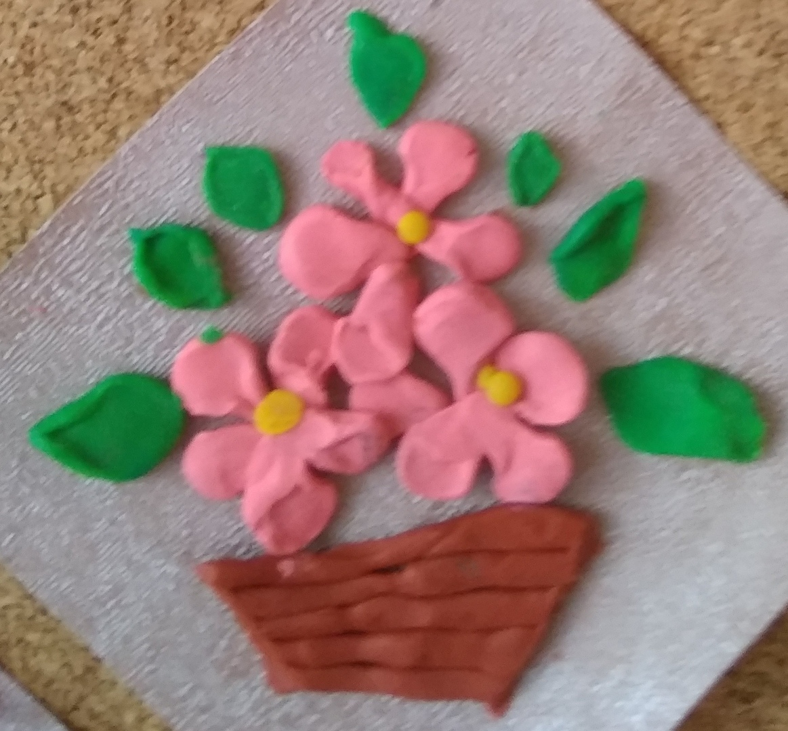

Slide 19
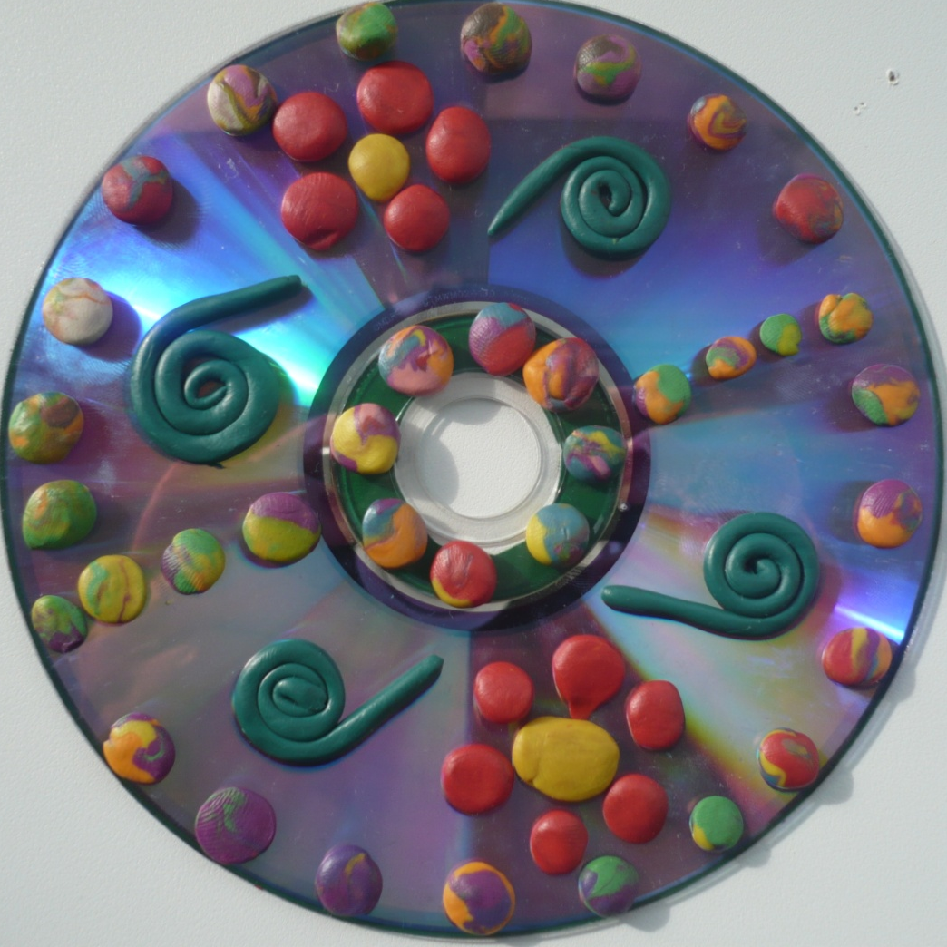
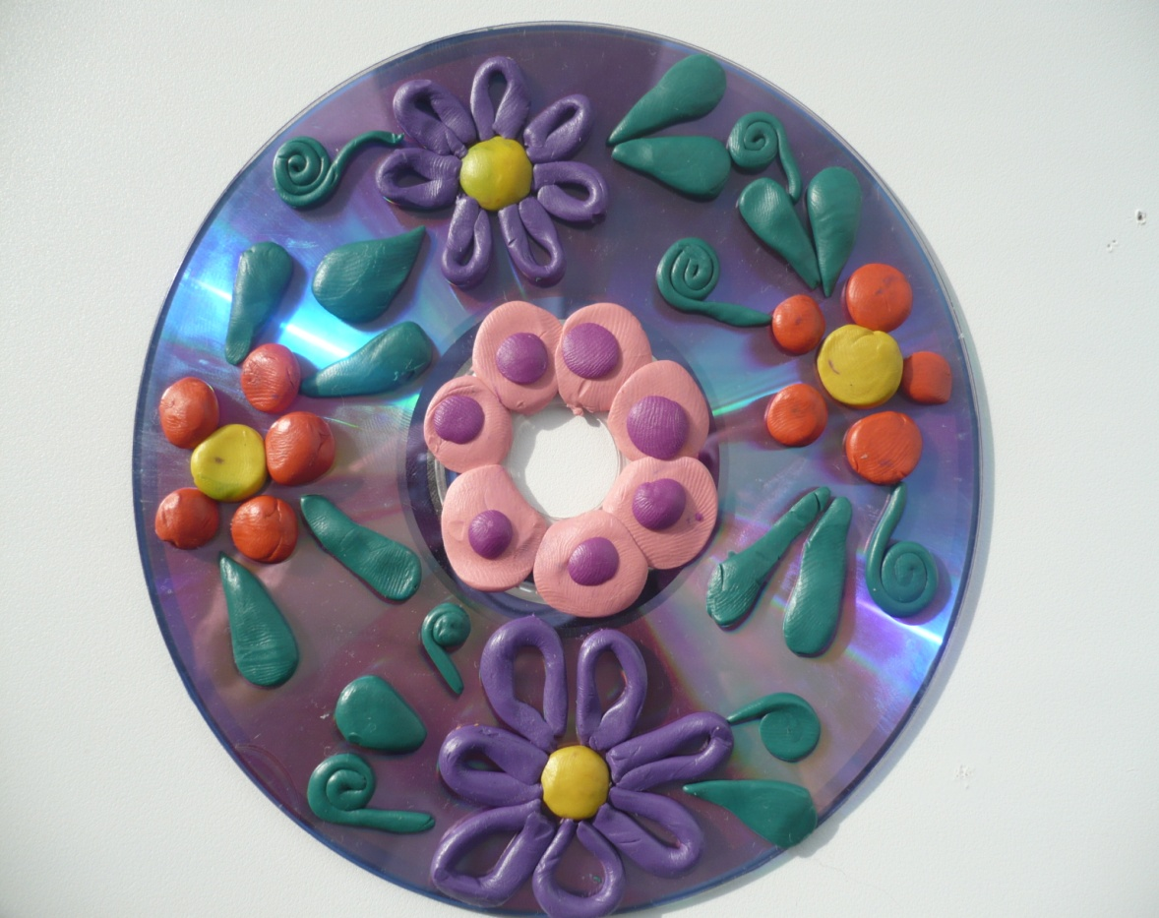
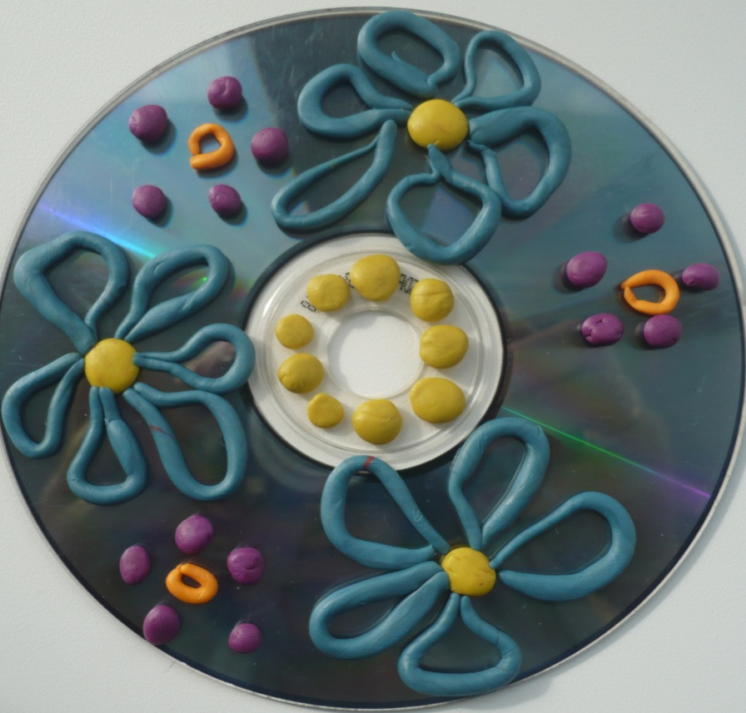
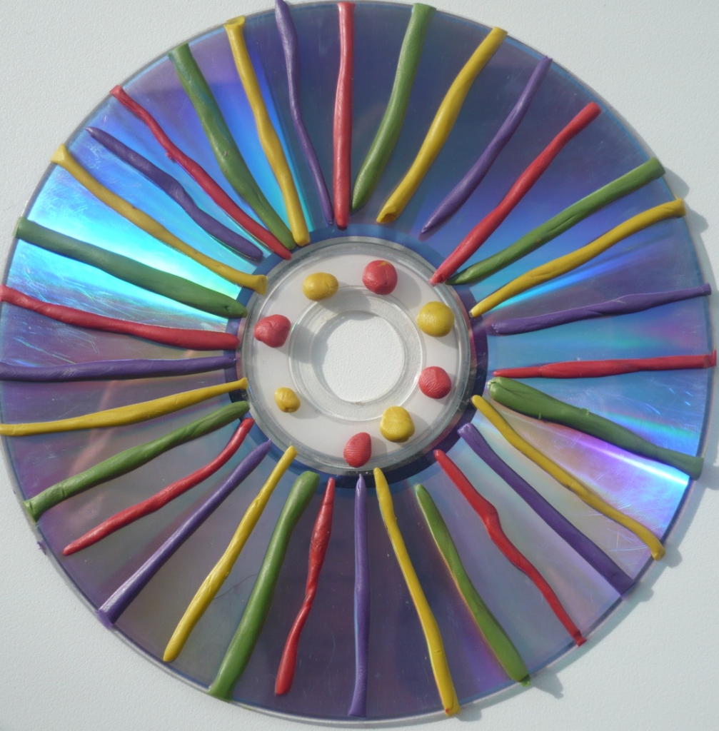
Можно использовать разнообразные поверхности

Slide 20
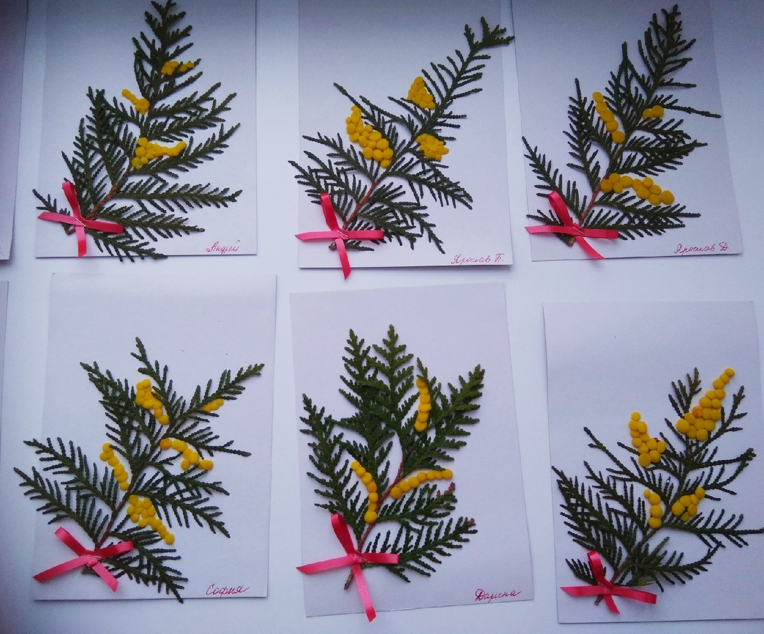
Использование дополнительных
деталей.

Slide 21

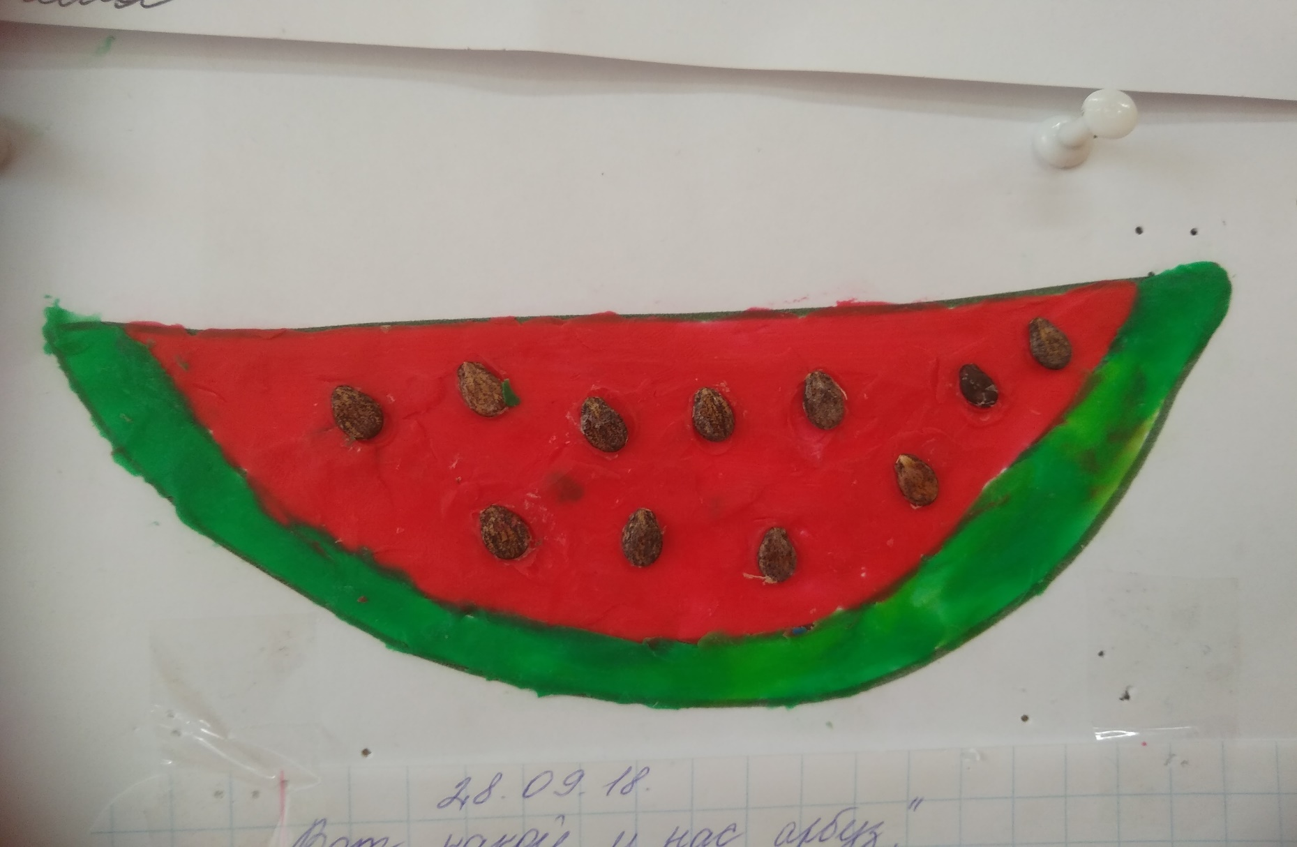

Slide 22
Цель:
Развитие мелкой моторики рук через освоение нетрадиционной техники работы с пластилином.
Задачи:
Формировать умение передавать простейший образ предметов, явлений окружающего мира посредством пластилинографии;
Развивать мелкую моторику пальцев рук, память, внимание, мышление, речь;
Воспитывать усидчивость, аккуратность в работе, желание доводить начатое до конца.

Slide 23
Проводимая мной работа показывает, что системность занятий с использованием нетрадиционной техники в
изобразительной деятельности «Пластилинографии» способствовала развитию ручной умелости, укреплению мелкой моторики пальцев рук, развитию речи детей.

Slide 24
Чтобы повысить интерес детей к процессу и результату труда, использовала разные игровые мотивации. Предлагала обыграть свою
поделку, задавала наводящие вопросы, использовала диалог в ходе работы,
что позволяло развивать речь дошкольников, коммуникативные способности.
Знакомила с художественными произведениями, стихами, пальчиковыми
играми.

Slide 25
Мы лепили самые разные картины. Под действием пластилина оживали животные, насекомые, птицы, обитатели подводного царства, грибы, цветы.
Первые успехи вызвали у детей желание создавать коллективные композиции. Ребята с удовольствием работали над картинами.
Выставки работ нашего кружка в технике пластилинографии украшали стену в приемной и уголок природы нашей группы. Это индивидуальные и коллективные работы .

Slide 26
Подводя, итог нашей работе с пластилином я поняла, что у детей сформировалась любознательность, наблюдательность,
самостоятельность.
Пластилинография способствовала развитию ручной умелости, укреплению
мелкой моторики пальцев рук, развитию речи детей

Slide 27

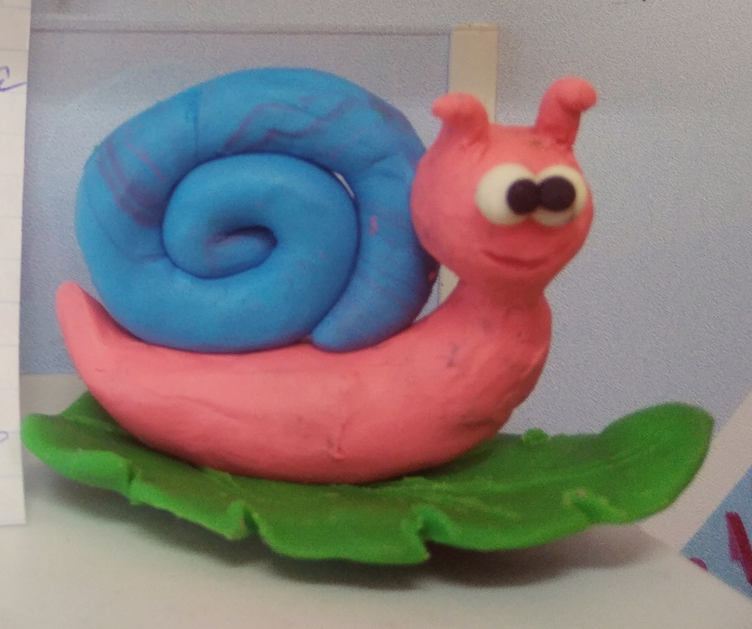
СПАСИБО ЗА ВНИМАНИЕ!

